Slide 1
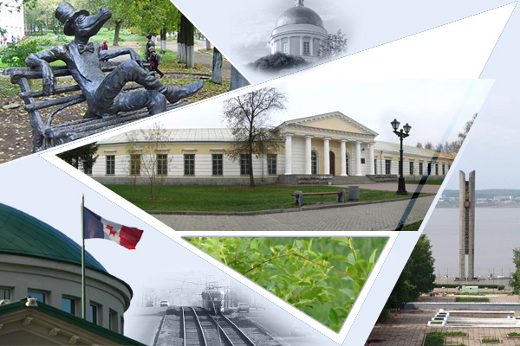
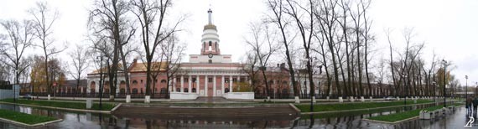
Город,
в котором живу

Slide 2
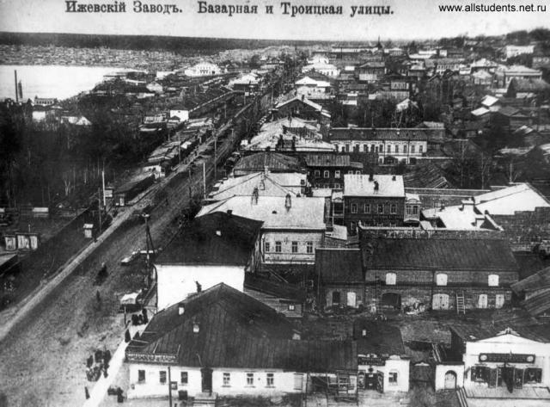
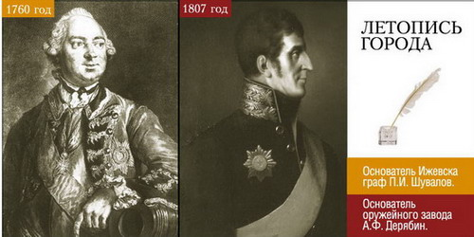
250 лет назад был построен посёлок при железоделательном заводе графа Шувалова на реке Иж.

Slide 3
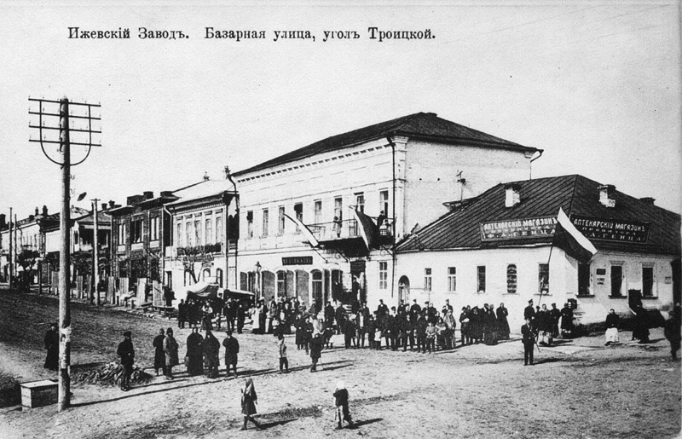
Вторым рождением Ижевска считается
10 июня 1807 года, когда выдающийся горный инженер и талантливый организатор производства А. Ф. Дерябин основал оружейный завод.
Истор. фото

Slide 4
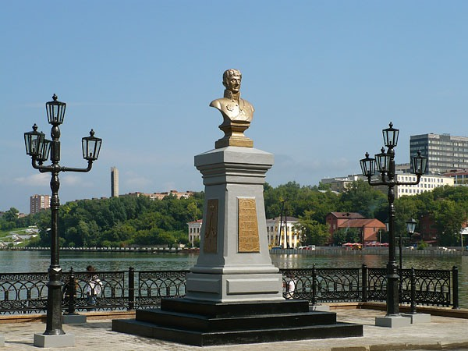
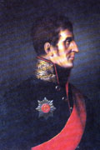
Наши жители столицы
Не перестают гордиться
Этим славным молодцом
И Дерябина считают основателем –отцом.
Дерябин

Slide 5
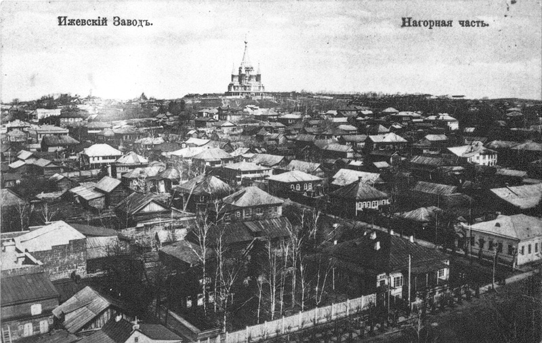
Село Ижево, Ижев –так называли в те времена будущую столицу, разделённую рекой на две части – Нагорную и Заречную.
Истор фото

Slide 6
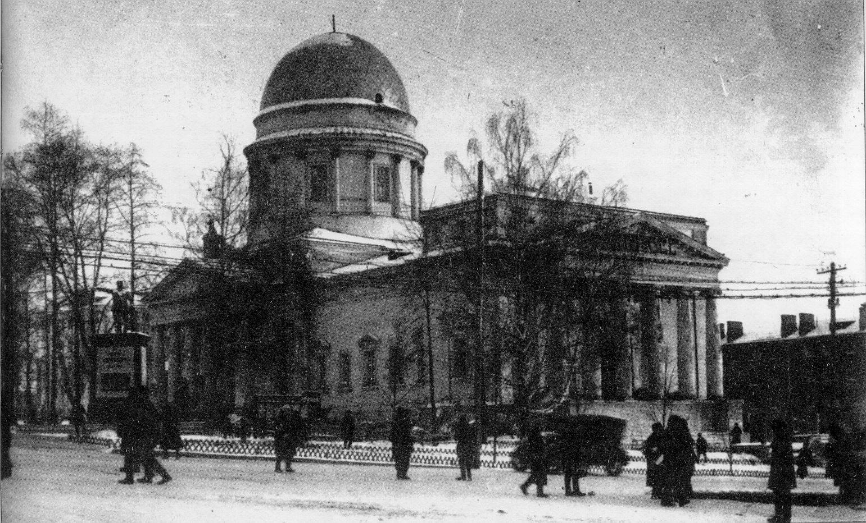
Первым градостроителем города стал
С. Е. Дудин. Им был предложен и выполнен генеральный план строительства Арсенала, собора, дворца Дерябина, заводских корпусов.
иторфото

Slide 7
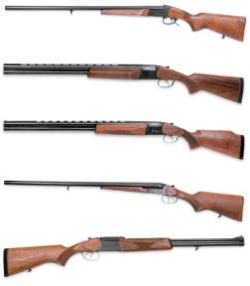
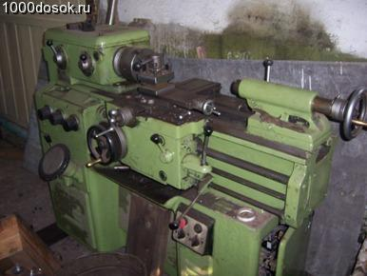
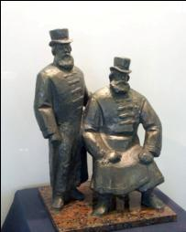
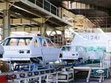

Начиная с 1807 года, Ижевский завод стал специализироваться на оборонном производстве.
Продукция Ижевских заводов.

Slide 8
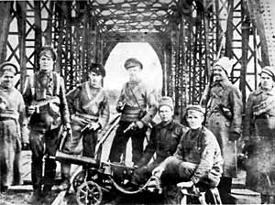
21 февраля 1918 года Ижевский завод был преобразован в город Ижевск постановлением Ижевского Совета рабочих, солдат и крестьянских депутатов, а 6 июля 1925 года он был официально утверждён городом

Slide 9
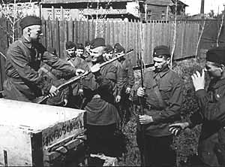
В годы Великой Отечественной Войны Ижевск стал важнейшей кузницей стрелкового оружия.
Воен.

Slide 10
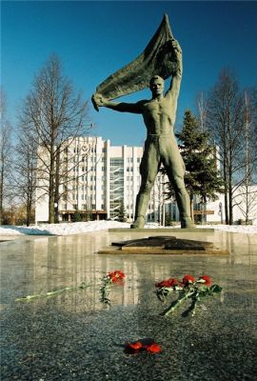
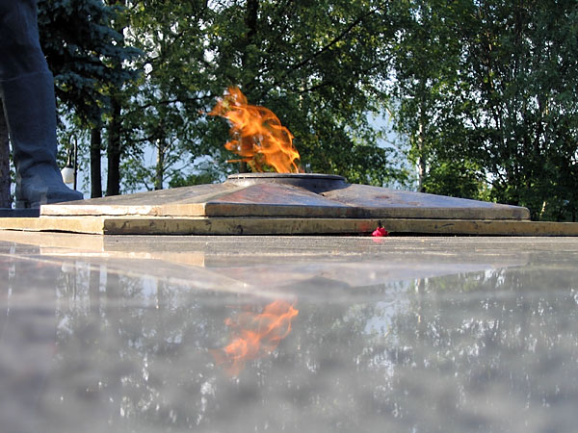
Чтоб помнили грядущие века
Век геройский, век суровый
Пусть никогда не гаснет пламя вечного огня…

Slide 11
Знаешь ли ты свой город ?
Памятники истории, архитектуры и культуры Ижевска (викторина)

Slide 12
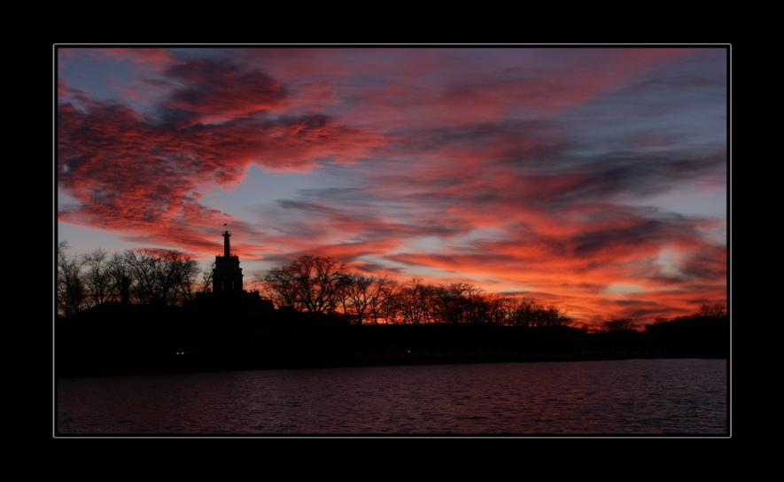
С этого здания началась история Ижевска

Slide 13
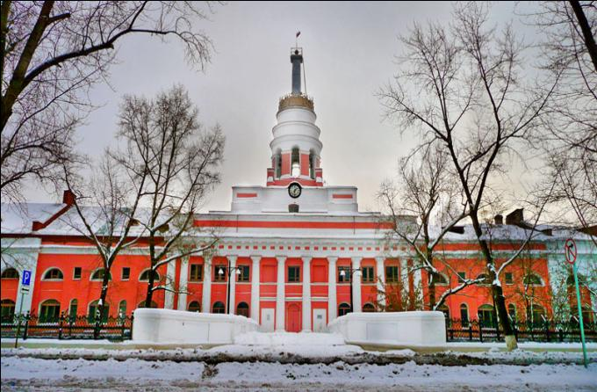
По указанию царя
В глубинке - на Иже -
Завод основан был не зря
С Уралом на меже.

Slide 14
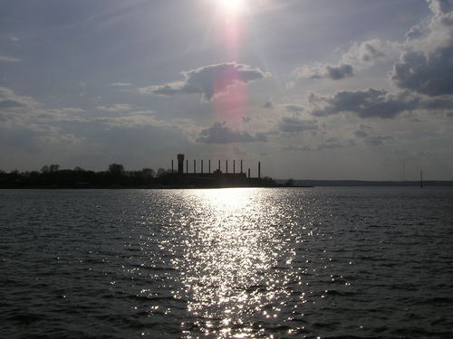
У причала стоит «пароход»
Всё стоит и стоит,
Никуда не плывёт

Slide 15
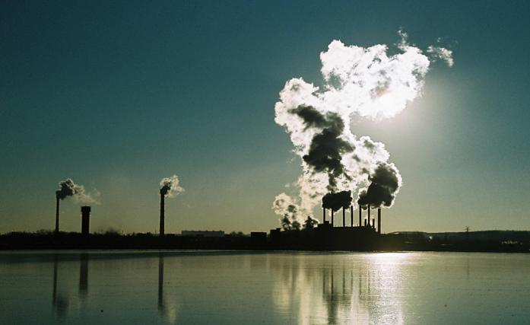
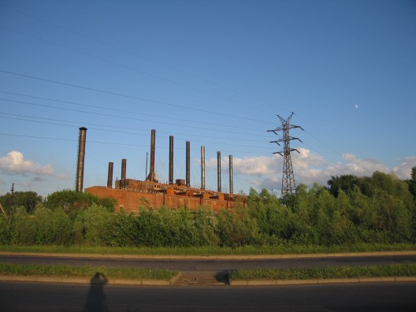
Работал молот паровой,
Он сталь, как глину, мял.
Им управлял мастеровой
Да песню напевал.
?

Slide 16
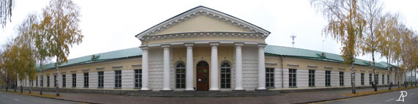
Самое известное хранилище оружия
?

Slide 17
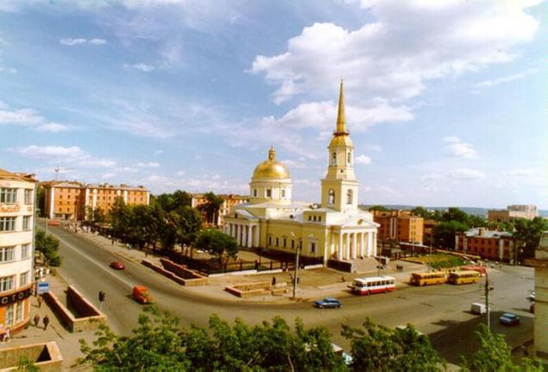
Собор, созданный по проекту архитектора
А. Захарова
?

Slide 18
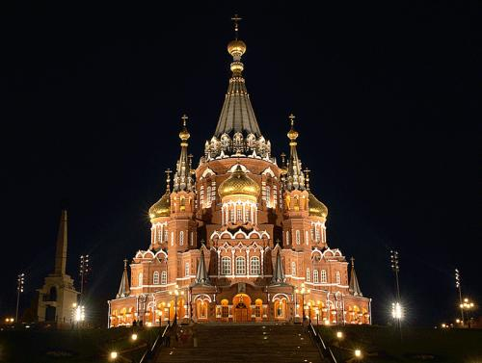
Разрушенный и зановореставрированный собор архитектора И. Чарушина
?

Slide 19
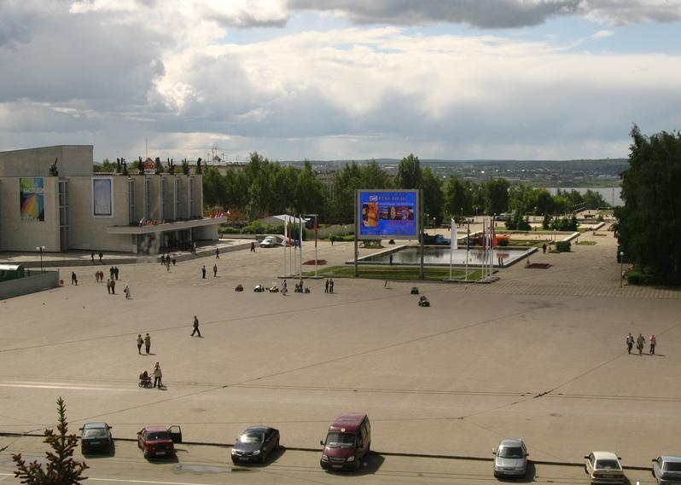
Место, где проводятся все городские ярмарки, праздники, гулянья.
?

Slide 20
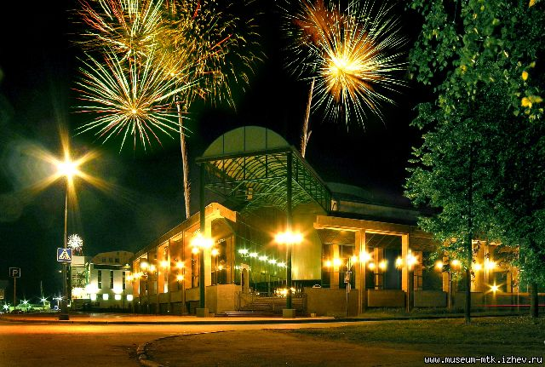
Дом, «хозяин» которого принёс нам мировую славу
?

Slide 21
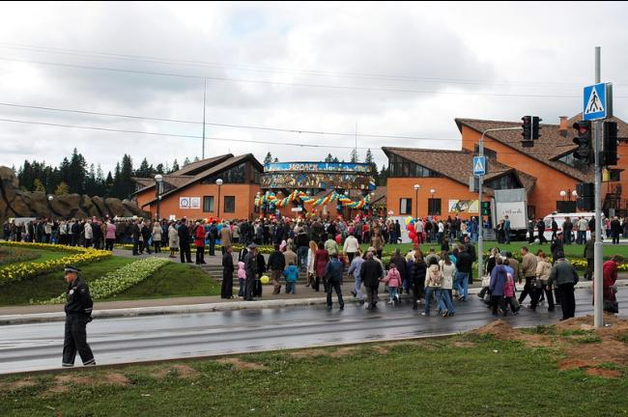
Комплекс новостроек для «братьев наших меньших»
?

Slide 22
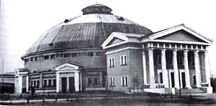
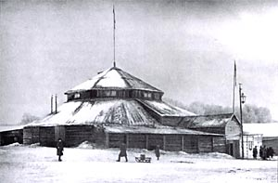
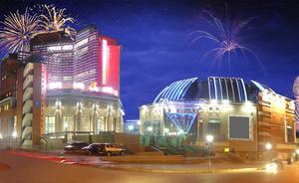
Сначала он был таким, потом таким, а теперь он такой!
?

Slide 23
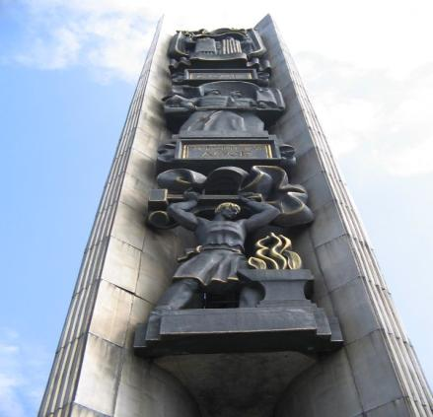
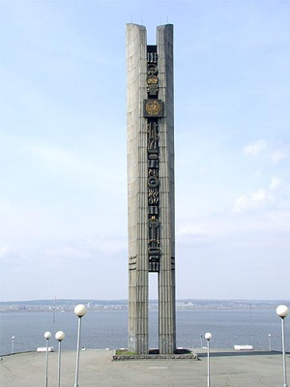
Навеки с Россией
?

Slide 24

Герб города Ижевска - столицы Удмуртской Республики
Символ города - рябиновая гроздь -
Мой Ижевск осенний украшает.
Я родился здесь, я здесь не гость,
И об этом город точно знает.

Slide 25
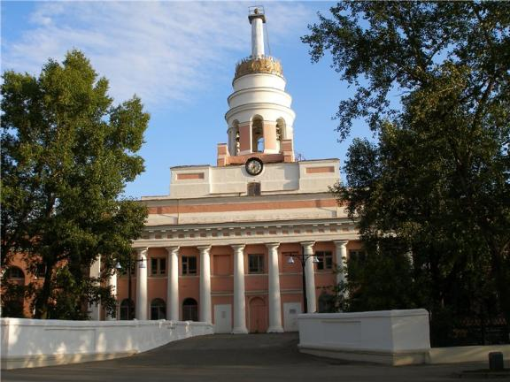

Бьют куранты на башне "Ижмаша" в честь тебя, дорогой наш Ижевск, - город славы и гордости нашей, город нашей любви и надежд.

Slide 26
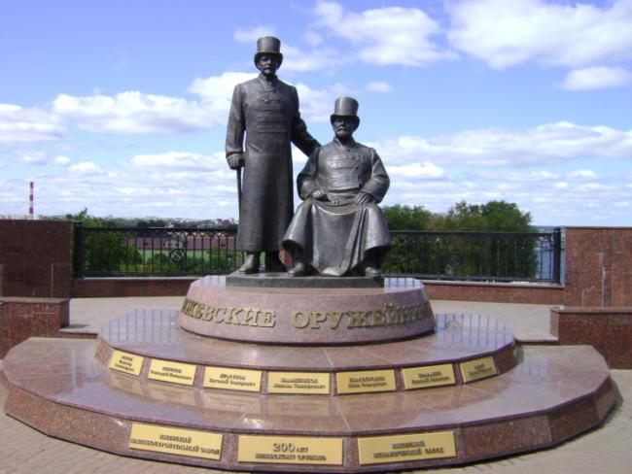

Ижевску 250 лет

